Slide 1







9
ĐO TỐC ĐỘ

Slide 2
I
Đo tốc độ dùng đồng hồ bấm giây
II
Đo tốc độ dùng đồng hồ đo thời gian hiện số và cổng quang điện
III
Thiết bị bắn tốc độ

Slide 3















Ở bài học trước
Vận tốc
Quãng đường
Thời gian

Slide 4

Nhớ lại kiến thức đã học ở lớp 6, để đo độ dài quãng đường và thời gian thì các em dùng dụng cụ nào để đo?

Slide 5
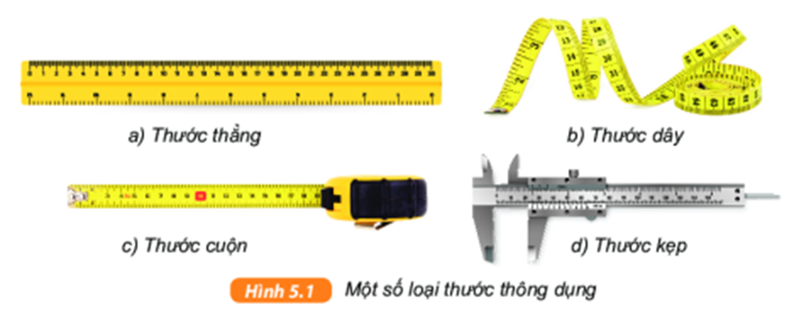
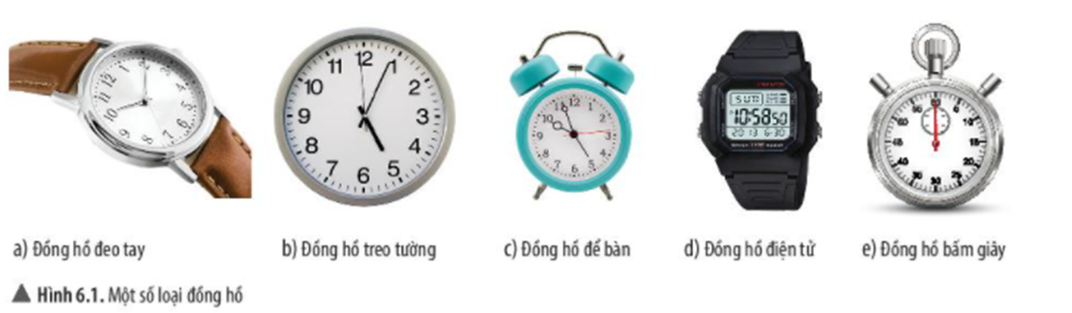

Quãng đường
Thời gian

Slide 6
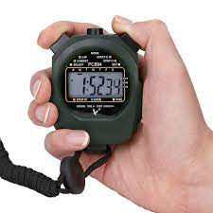
Bài 9: ĐO TỐC ĐỘ
I
Đo tốc độ dùng đồng hồ bấm giây
1
Dụng cụ đo
Quãng đường
Thời gian

Slide 7



Bài 9: ĐO TỐC ĐỘ
I
Đo tốc độ dùng đồng hồ bấm giây
1

Dụng cụ đo
Đồng hồ bấm giây
Dụng cụ
Thước

Slide 8
I
Đo tốc độ dùng đồng hồ bấm giây
2
Cách đo
Có mấy cách đo?
Cách 1
Cách 1
Chọn quãng đường s trước, đo thời gian t sau
Cách 2
Chọn thời gian t trước, đo quãng đường s sau
Chọn quãng đường s trước, đo thời gian t sau

Slide 9


I
Đo tốc độ dùng đồng hồ bấm giây
2
Cách đo
Nêu các bước đo tốc độ bằng đồng hồ bấm giây?

Slide 10
I
Đo tốc độ dùng đồng hồ bấm giây
2
Các bước tiến hành đo:
Cách đo
Nhận xét kết quả đo.
Dùng thước đo độ dài quãng đường s. Xác định vạch xuất phát và vạch đích.
05
Dùng đồng hồ bấm giây đo thời gian tính từ khi bắt đầu chuyển động từ vạch xuất phát tới khi vượt qua vạch đích.
Bước
Bước
Bước
01
02
Lập bảng ghi kết quả đo, tính trung bình quãng đường và thời gian trong 3 lần đo, sau đó tính tốc độ.
04
03
Thực hiện các phép đo 3 lần để lấy giá trị trung bình.
Thực hiện các phép đo 3 lần để lấy giá trị trung bình.
Bước
Bước

Slide 11

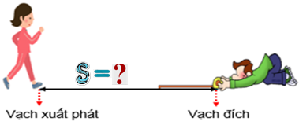
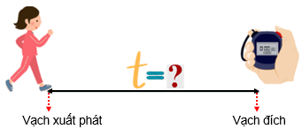


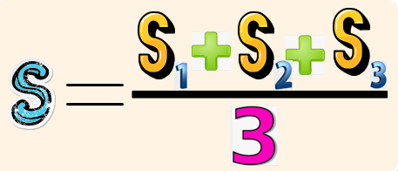
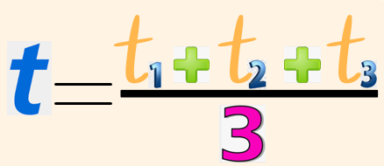
I
Đo tốc độ dùng đồng hồ bấm giây
Các bước tiến hành đo:
Nhận xét kết quả đo.
05
Bước
Bước
Bước
01
02
04
03
Bước
Bước
;

Slide 12
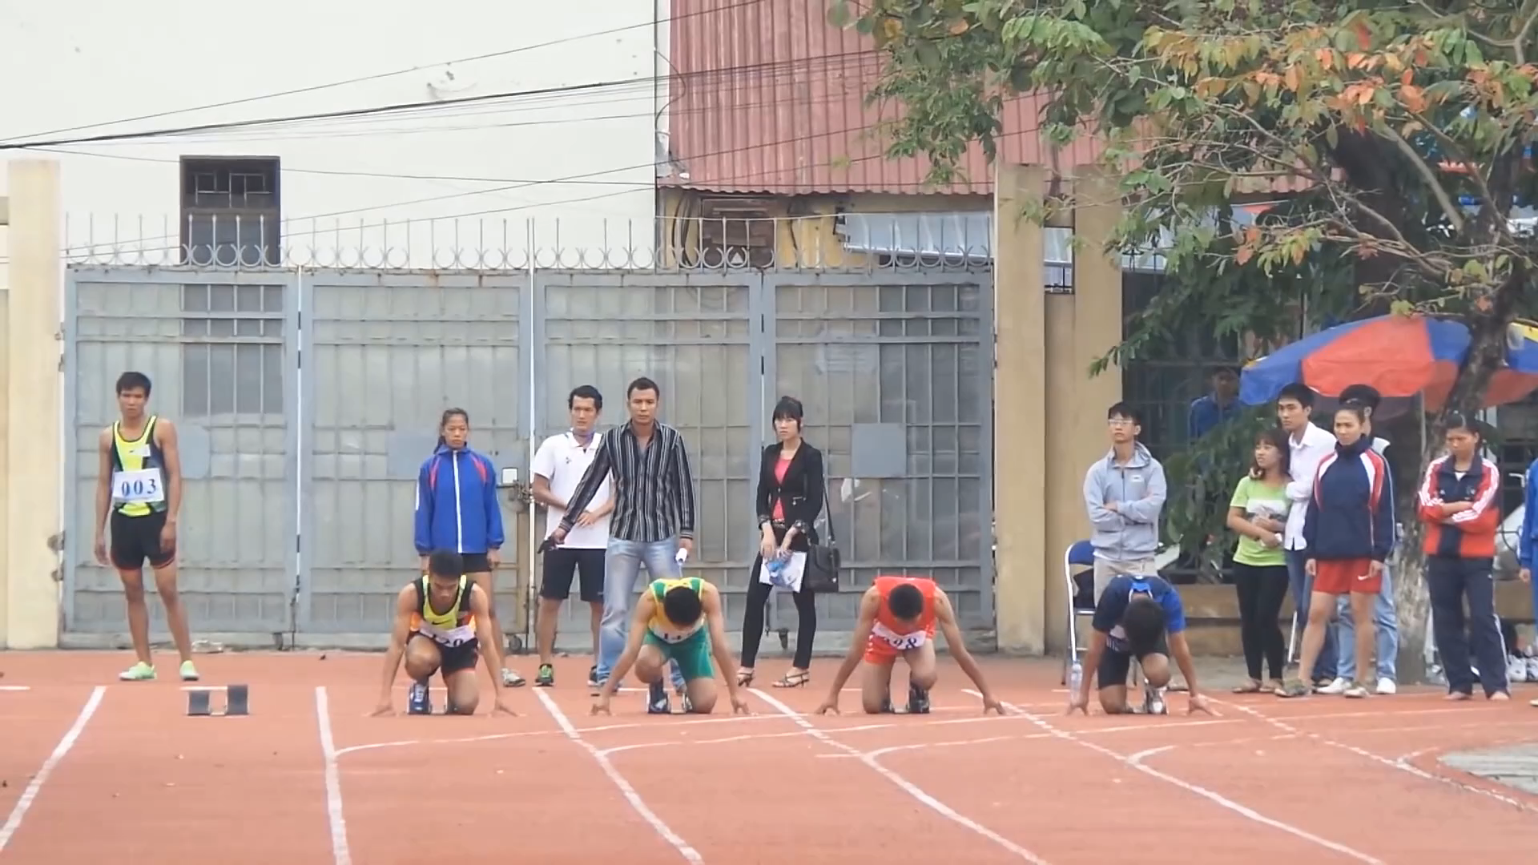
I
Đo tốc độ dùng đồng hồ bấm giây
2
Cách đo
Mô tả cách tiến hành kiểm tra chạy cự li ngắn 60m của các em trong môn Giáo dục thể chất có gì giống và khác với cách đo tốc độ trên?
Mô tả:
Đo khoảng cách xuất phát đến điểm kết thúc là 60m.
Học sinh sẽ đứng ở đầu điểm xuất phát, giáo viên sẽ cầm đồng hồ bấm giây và hô xuất phát.
Khi học sinh chạy đến vạch đích thì giáo viên sẽ dừng đồng hồ bấm giây và xem kết quả đo thời gian.

Slide 13
I
Đo tốc độ dùng đồng hồ bấm giây
2
Cách đo
Bảng so sánh với cách đo tốc độ
So sánh | Cách đo tốc độ dùng đồng hồ bấm giây | Cách tiến hành kiểm tra chạy cự li ngắn 60m
Giống nhau | - Đều cần dùng thước đo độ dài quãng đường s. Xác định vạch xuất phát và vạch đích. - Đều dùng đồng hồ bấm giây đo thời gian chuyển động
Khác nhau | - Cần tính tốc độ dựa vào công thức v=s/t - Thực hiện 3 lần để lấy giá trị trung bình | - Không cần tính tốc độ mà xếp loại thành tích học sinh theo các mức thời gian đo được. - Chỉ thực hiện 1 lần duy nhất

Slide 14

I
Đo tốc độ dùng đồng hồ bấm giây
3
Ví dụ
Vạch xuất phát
Tấm gỗ
Vạch đích
Tính giá trị trung bình của quãng đường và thời gian của 3 lần đo ?
Nhận xét kết quả đo?

Slide 15
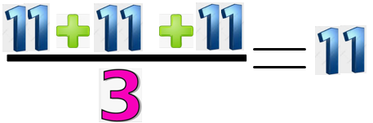




Bảng 9.1. Bảng ghi kết quả thí nghiệm đo tốc độ
Lần đo | Quãng đường (cm) | Thời gian (s)
1 | S₁ = 11 | t₁ = ……
2 | S₂ = 11 | t₂ = ……
3 | S₃ = 11 | t₃ = ……
GTTB
Tốc độ của xe ô tô đồ chơi là:
$v=\frac{s}{t}=\frac{………}{……….}$ = ….. cm/s

Slide 16

I
Đo tốc độ dùng đồng hồ bấm giây
Dễ sử dụng
Tiện lợi
Ưu điểm
Đo tốc độ dùng đồng hồ bấm giây
Nhược điểm
Cảm tính
Có độ trễ

